Slide 1
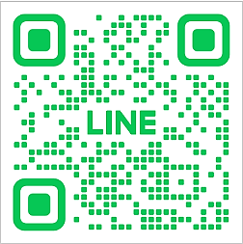
禁伐補償線上申請
應備文件(先拍照)：
身分證
土地登記謄本(或土地權狀)、地籍圖
金融帳戶影本
切結書(印章)
若為共同共有、共有持分或代理申請，請至公所申請。
線上申請網址 https://tlbc.cip.gov.tw/

Slide 2
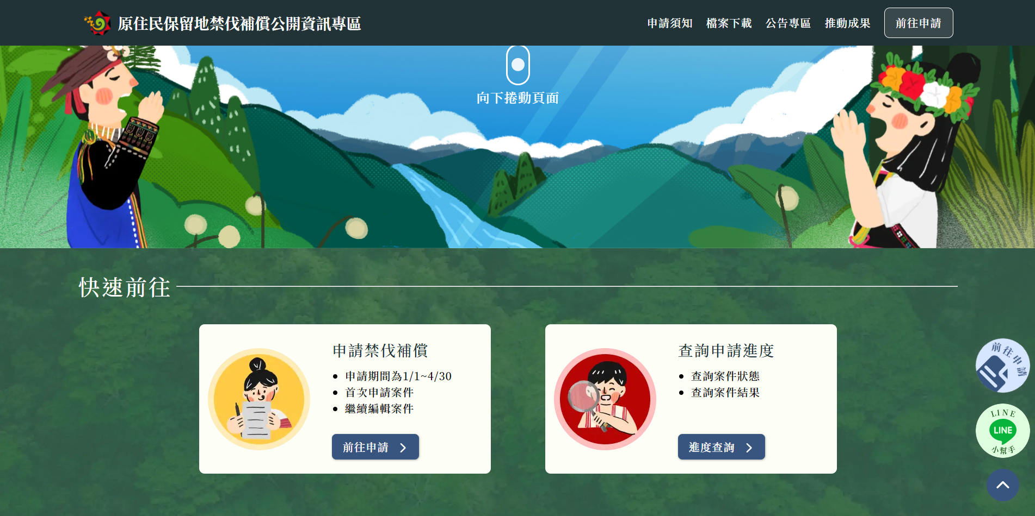
禁伐補償線上申請
網址 https://tlbc.cip.gov.tw/

Slide 3
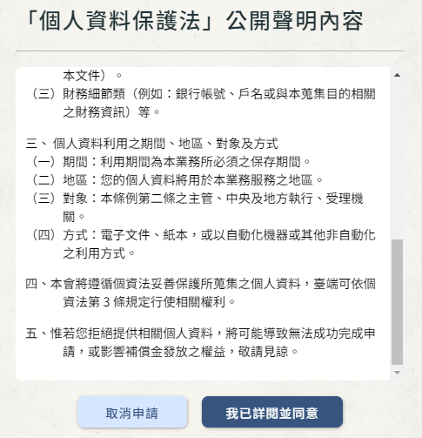

Slide 4
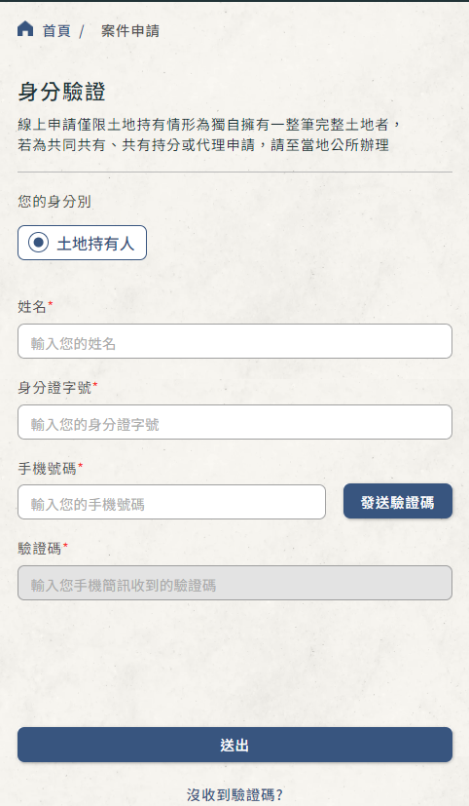
手機號碼以
土地所有權人註冊

Slide 5
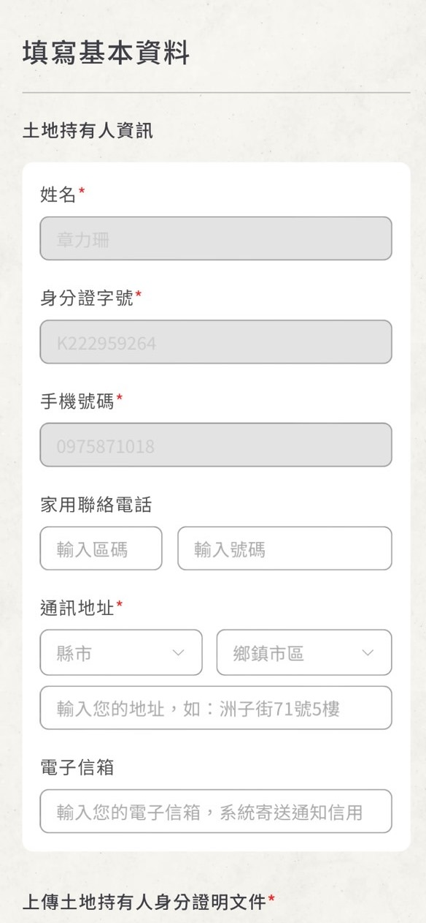
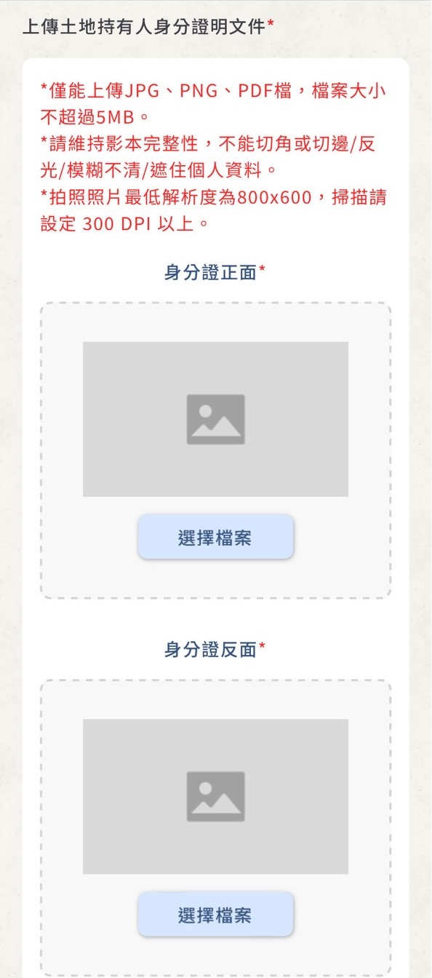
相關訊息由信件通知

Slide 6
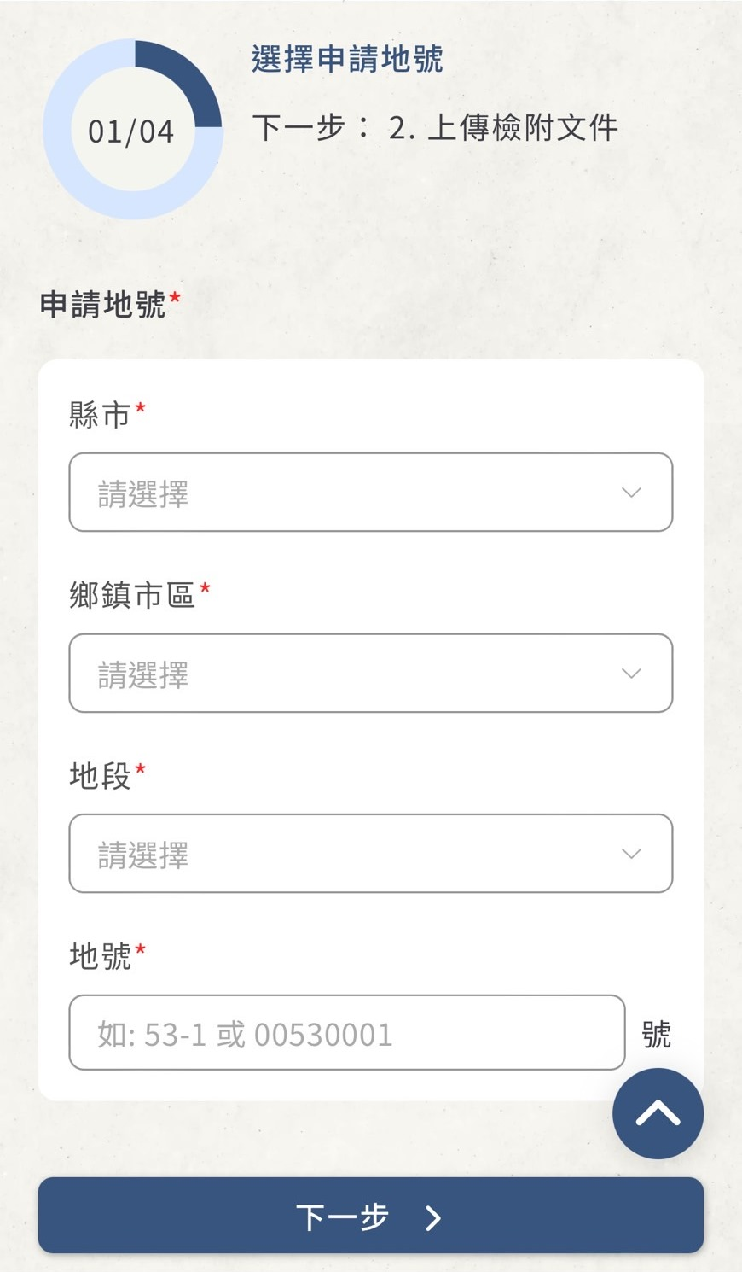
苗栗縣
南庄鄉

Slide 7
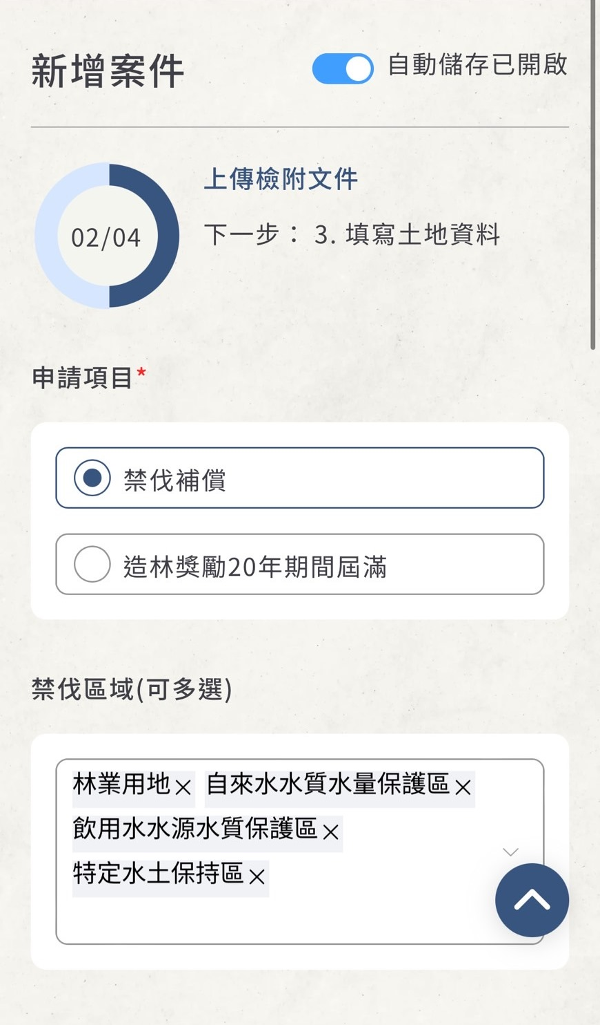
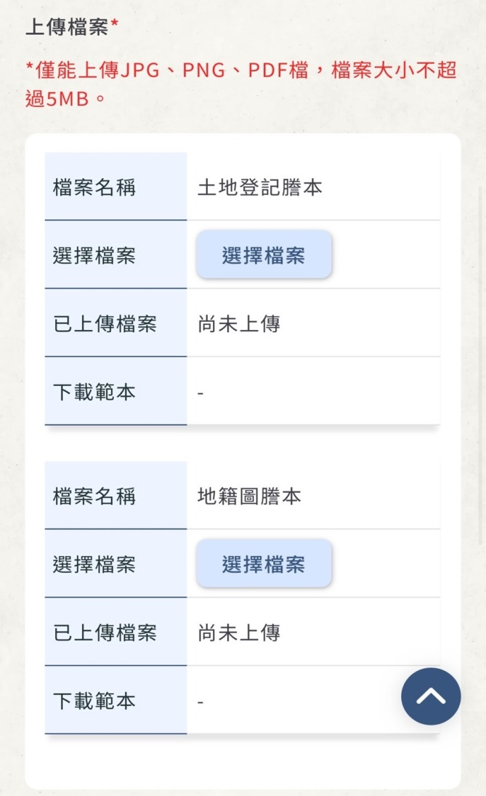
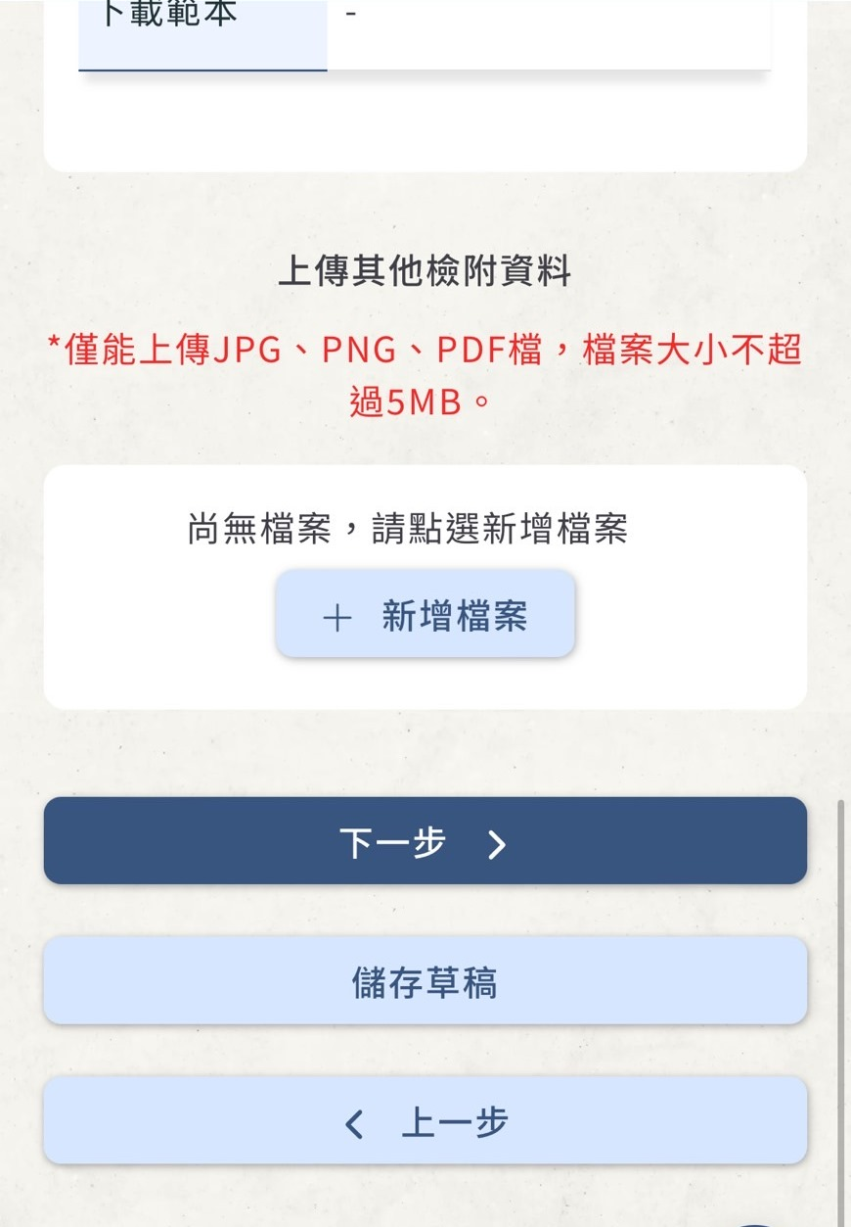
土地所有權狀或
土地登記謄本

Slide 8
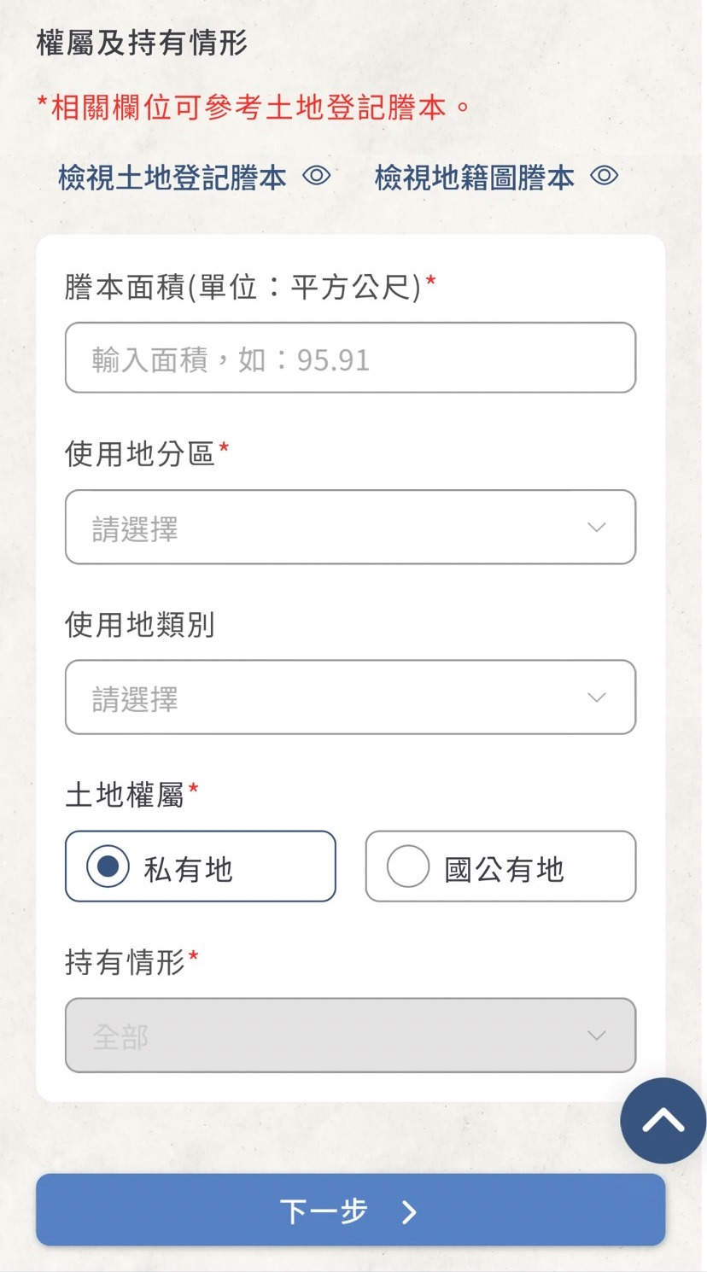
系統自動帶入
僅需確認是否有誤

Slide 9
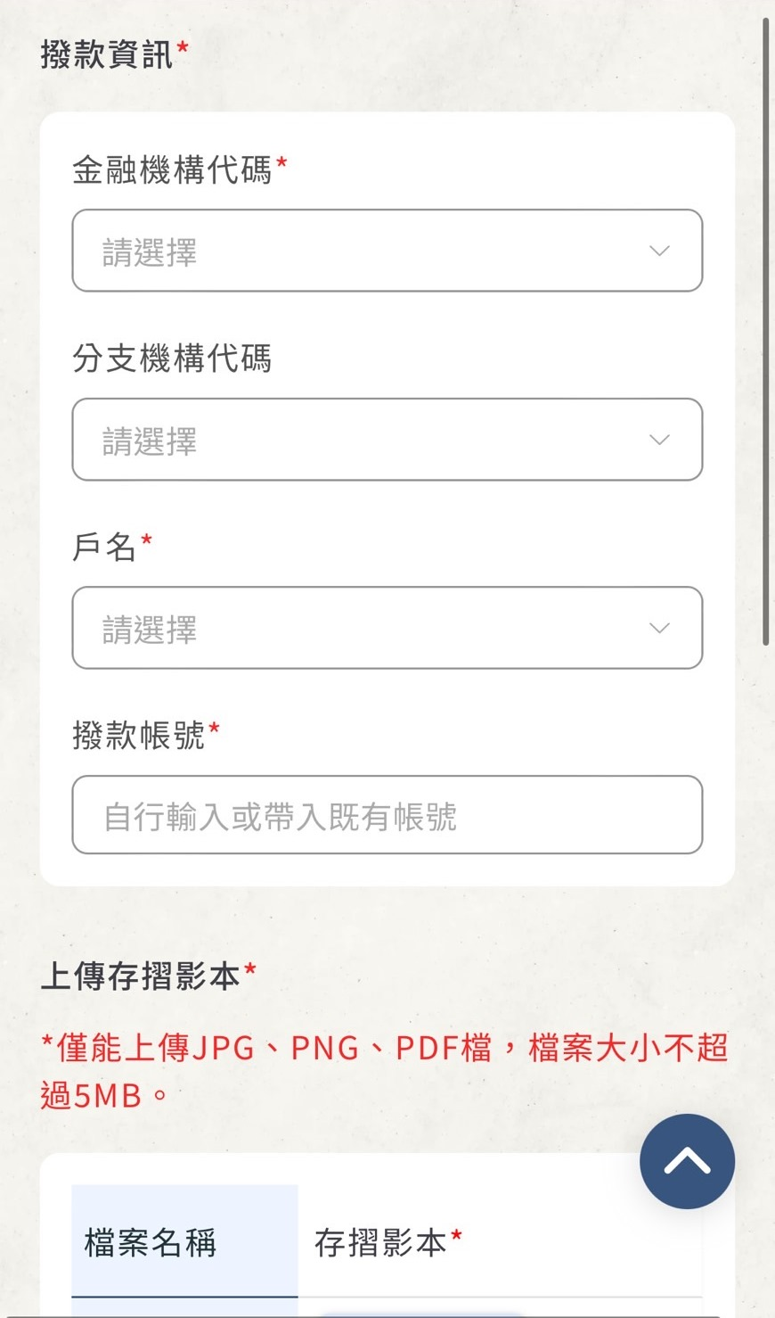
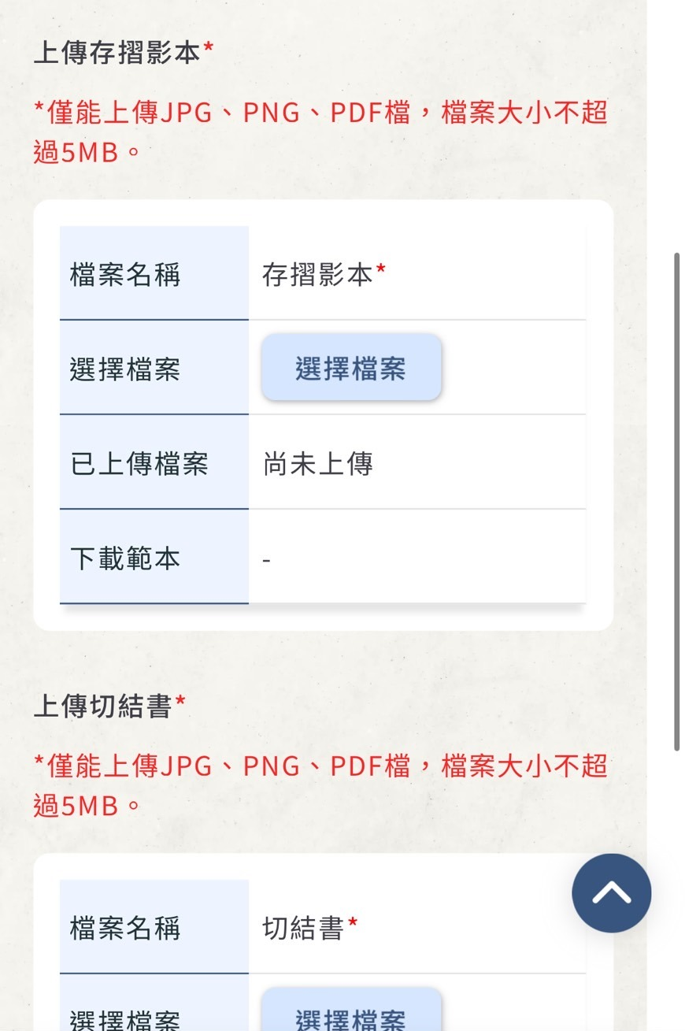
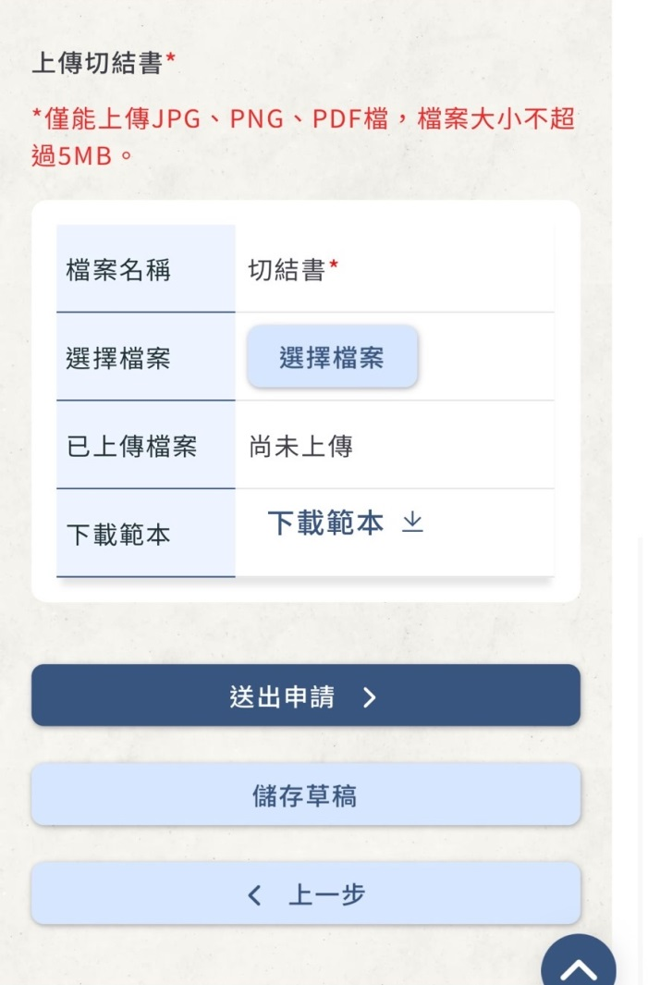

Slide 10
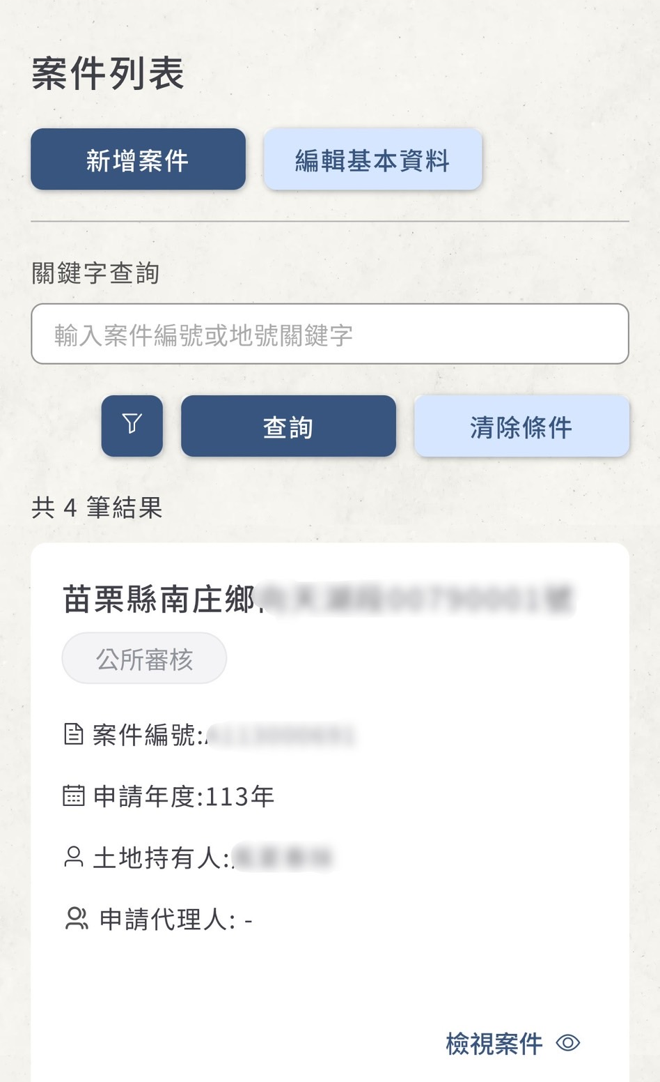
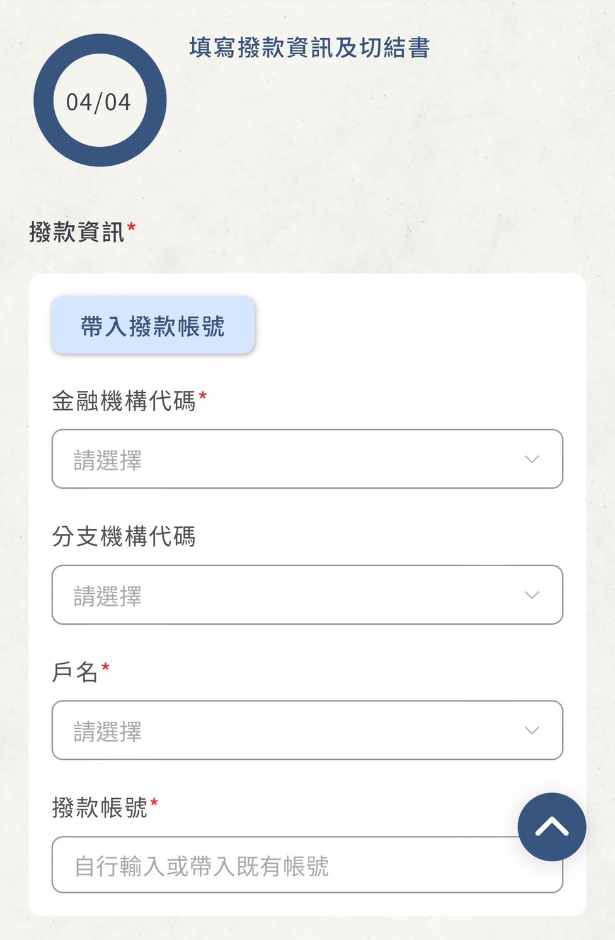
若有多筆地號可繼續點選
新增案件
點選帶入撥款帳號

Slide 11
查詢申請進度

